Slide 1
REFERENCE · PRODUCT SELECTION
5성급 호텔 객실관리 레퍼런스
납품 21건 · 7,658실 | 기구물 4계열 · 침대 옆 패널 16종 · 나이트테이블 5종 중에서 고르십시오
수 신
[ 현장명 ] 귀중
발 신
한국마이크로닉(주) 배성윤 차장
문서번호
KM-제안-2026-[ ]
작성일자
2026. 09. 19.
회신요청
2026. [ ]. [ ]. 까지 회신 요청

Slide 2
REFERENCE · 2016 ~ 2021 납품분
제안 요약
5성급 호텔 21건 7,658실의 실적과 적용 제품을 사진으로 정리하였습니다. 같은 품목을 계열별로 나란히 놓아 고르시기 쉽게 하였습니다.
5성급 호텔 레퍼런스
고르실 수 있는 제품
당사 시행 범위
신축 · 리모델링 · 개보수
서울 · 제주 · 경기 · 경북
기구물 4계열 · BSP 16종
나이트테이블 5종
설계 · 제작 · 설치
약전 결선 · 시운전 · A/S
21 건 · 7,658실
25 종 실물
전 공정 자체 수행
※ 이 제안서의 사진은 모두 당사가 실제 납품한 제품입니다. 고르신 사양으로 실물 샘플 · 견적서 · 특기시방서를 제출하겠습니다.
한국마이크로닉(주) · 5성급 호텔 객실관리 레퍼런스 · 제품 제안서

Slide 3
COMPANY
한국마이크로닉(주)
1986년 창사 이래 객실관리 시스템 한 분야만 해 왔습니다. 1987년 KEY TRUSTER SYSTEM을 국산 기술로 개발 완료하였습니다.
업력
특급 호텔 점유율
누적 시공
1986년 창사
1987년 국산화 완료
특급 호텔 객실관리
국내 점유율
국내외 호텔 · 콘도 · 리조트
1,624 건물
40년
80 %
약 30만 실
※ 서울 · 부산 · 제주 직영 지사에서 대리점이 아닌 당사 정직원이 직접 방문하여 A/S를 수행합니다.
한국마이크로닉(주) · 건물 수 · 객실수는 2012년 기준

Slide 4
REFERENCE
5성급 호텔 납품 실적 (1/2)
객실수 순
호텔명 | 객실수 | 지역 | 납품 | 호텔명 | 객실수 | 지역 | 납품
제주 드림타워 (신축) | 1,600 | 제주 | 2019.04 | JW 메리어트 호텔 서울 (IBS) | 400 | 서울 | 2018.03
호텔롯데 본관 | 777 | 서울 | 2016.02 | 파라스파라 서울 | 334 | 서울 | 2020.09
그랜드 인터컨티넨탈 (리모델링) | 550 | 서울 | 2020.09 | 여의도 파크원 (하얏트) | 328 | 서울 | 2019.08
롯데호텔 월드 (개조공사) | 482 | 서울 | 2020.11 | 장충동 그랜드 앰배서더 (리모델링) | 319 | 서울 | 2021.04
조선호텔 서울 본관 | 462 | 서울 | 2018.02 | 판교 조선호텔 | 312 | 경기 | 2019.12
라한호텔 경주 (리모델링) | 430 | 경북 | 2019.11 | THE R2 호텔 (증축·대수선) | 294 | 서울 | 2017.04
※ 객실수 · 납품 시기는 당사 납품실적 대장 기준이며, 리모델링 · 개보수 현장은 해당 공사 범위의 객실수입니다.
한국마이크로닉(주) · 5성급 호텔 객실관리 레퍼런스 · 제품 제안서

Slide 5
REFERENCE
5성급 호텔 납품 실적 (2/2)
객실수 순
호텔명 | 객실수 | 지역 | 납품 | 호텔명 | 객실수 | 지역 | 납품
신도림 쉐라톤 디큐브시티 | 270 | 서울 | 2020.01 | 그랜드 워커힐 본관 (9~10F) | 52 | 서울 | 2018.02
제주 조선호텔 (개보수) | 257 | 제주 | 2020.06 | 그랜드 워커힐 (7~8F) | 72 | 서울 | 2018.03
비스타 워커힐 (교체공사) | 253 | 서울 | 2017.01 | 제주 신라호텔 본관 (6·7·8F) | 60 | 제주 | 2018.11
신사동 안다즈 호텔 | 244 | 서울 | 2018.07 | 그랜드 하얏트 서울 | - | 서울 | 2018.12
서울미라마 그랜드 하얏트 | 162 | 서울 | 2017.12
※ 그랜드 하얏트 서울은 대장에 객실수가 없어 「-」로 표기하였으며 합계에서 제외하였습니다. 같은 호텔의 층별 분리 발주분은 건별로 적었습니다.
한국마이크로닉(주) · 5성급 호텔 객실관리 레퍼런스 · 제품 제안서

Slide 6
PRODUCT · 계열 선택
기구물 계열 — 4종 중에서 고르십시오
계열 | 재질 | 규격 | 색상 | 주 적용 등급
10000 시리즈 | 알루미늄 재질감이 가장 앞섭니다 | 92 × 92 × 8 163 × 92 × 8 | 다크그레이 엔틱 헤어라인 · 화이트 | 특급 호텔
700 시리즈 | SUS (스테인리스) | 현장 협의 | 지정색 | 특급 · 비즈니스 호텔
2000 시리즈 | ABS 난연 | 80.6 × 80.6 × 10 163 × 80.6 × 10 | 지정색 기본 마그네슘 · 다크그레이 | 특급 · 비즈니스 호텔
800 시리즈 | 플라스틱 몰드 (난연) KS 규격 배선기구와 조화 | KS 규격 | 화이트 · 실버 브론즈 | 관광호텔 · 리조트
※ 이 외 1000 · 900 시리즈가 있으며, 요청하시면 실물과 함께 제시하겠습니다. 색상은 전 계열 지정색 제작이 가능합니다.
한국마이크로닉(주) · 5성급 호텔 객실관리 레퍼런스 · 제품 제안서

Slide 7
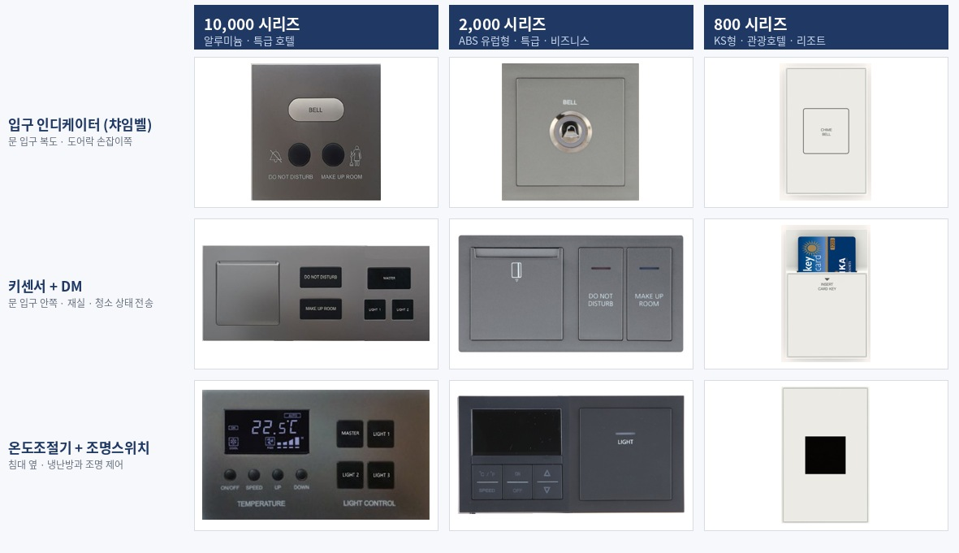
PRODUCT · 계열 비교
같은 품목을 계열별로 나란히 놓으면
3계열 · 3품목
기능은 세 계열 모두 같습니다. 재질 · 형태 · 색상만 다릅니다. 사진은 오송 하얏트 플레이스(10,000) · 판교 조선호텔(2,000) · 델피노 소노펠리체(800) 적용 사례입니다.
한국마이크로닉(주) · 5성급 호텔 객실관리 레퍼런스 · 제품 제안서

Slide 8
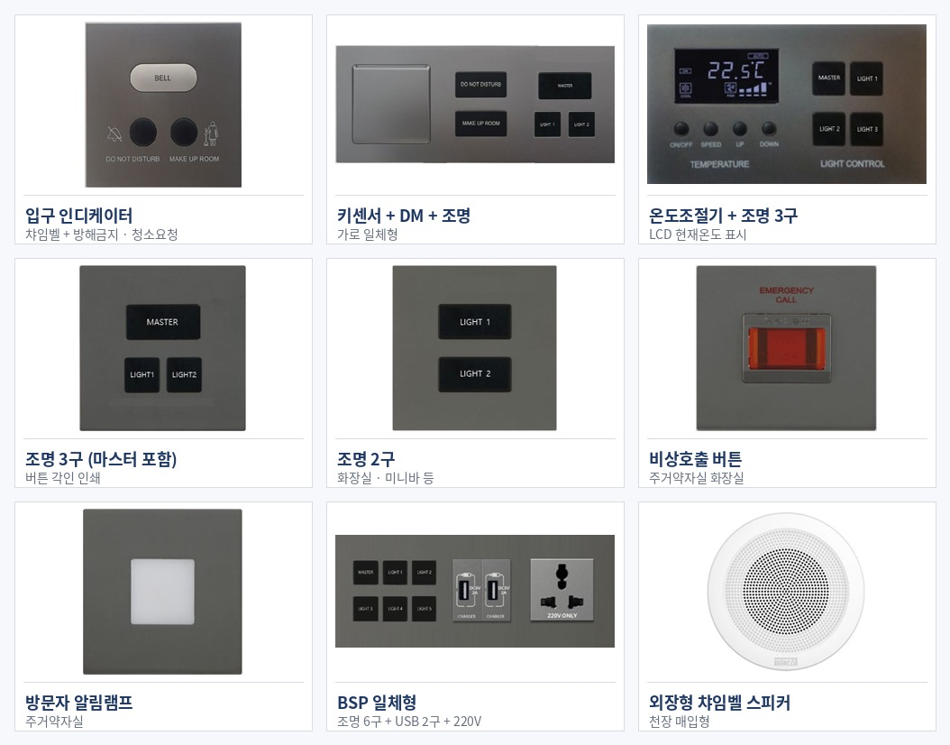
PRODUCT · 알루미늄 · 특급 호텔
10,000 시리즈 — 객실 전 품목
9 품목
오송 하얏트 플레이스 호텔 (10,000 시리즈 키센서 타입) 적용 품목입니다. 색상은 다크그레이 · 엔틱 헤어라인 · 화이트 중에서 고르실 수 있습니다.
한국마이크로닉(주) · 5성급 호텔 객실관리 레퍼런스 · 제품 제안서

Slide 9
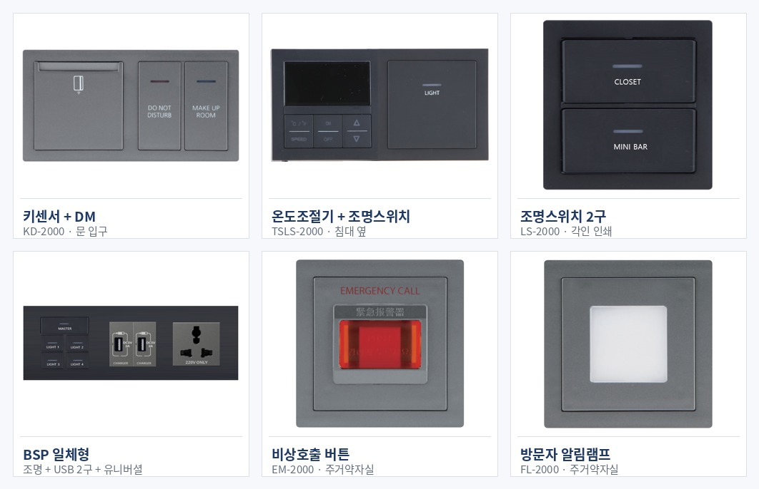
PRODUCT · 유럽형 다크그레이
2000 시리즈 — 객실 전 품목
판교 조선호텔 자재사양서(2018) 수록 품목입니다. 버튼 각인은 현장 문안대로 인쇄합니다.
한국마이크로닉(주) · 5성급 호텔 객실관리 레퍼런스 · 제품 제안서

Slide 10
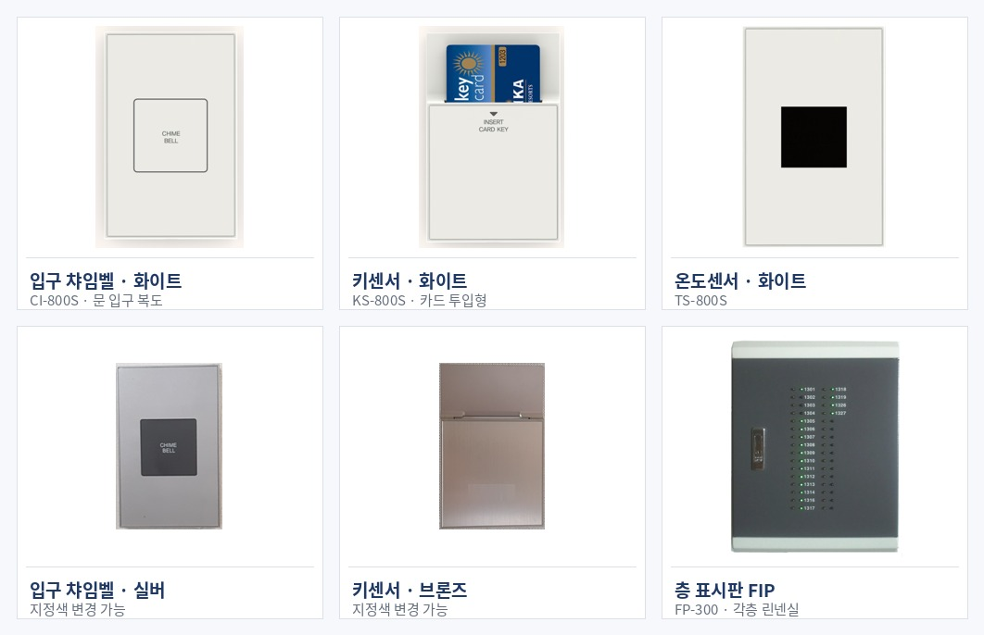
PRODUCT · KS형 화이트 · 실버
800 시리즈 — 객실 전 품목
델피노 골프&리조트 소노펠리체 자재사양서 수록 품목입니다. 화이트 · 실버 · 브론즈 중에서 고르실 수 있습니다.
한국마이크로닉(주) · 5성급 호텔 객실관리 레퍼런스 · 제품 제안서

Slide 11
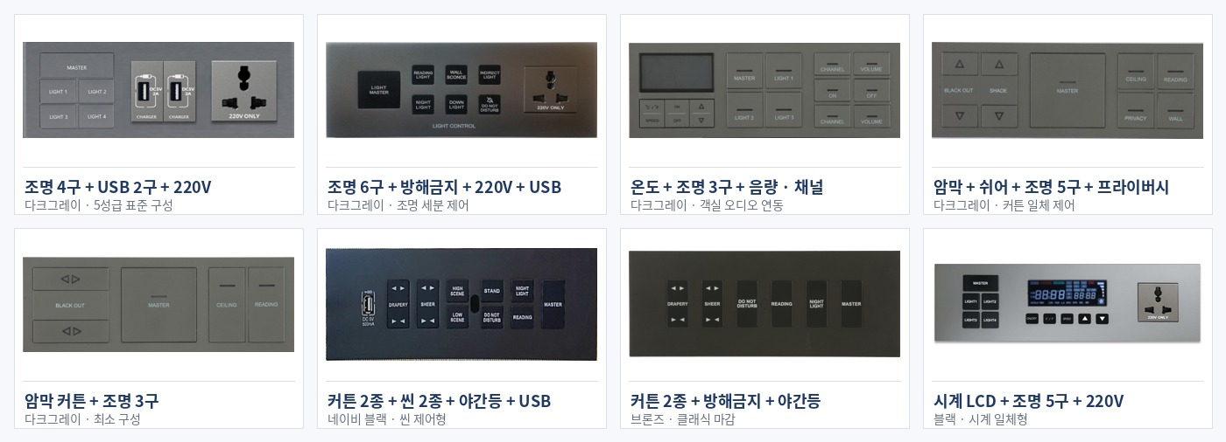
PRODUCT · 침대 옆 선택 (1/2)
침대 옆 패널 (BSP) — 어두운 계열 8종
실제 납품분
조명 구수 · USB · 콘센트 · 커튼 · 씬 제어를 객실 설계에 맞춰 조합합니다. 버튼 각인 문안도 현장에서 정하십시오.
한국마이크로닉(주) · 5성급 호텔 객실관리 레퍼런스 · 제품 제안서

Slide 12
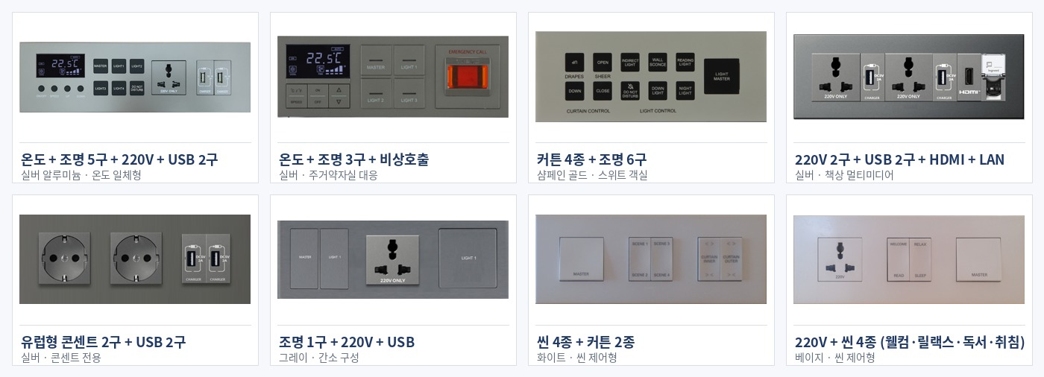
PRODUCT · 침대 옆 선택 (2/2)
침대 옆 패널 (BSP) — 밝은 계열 8종
실제 납품분
알루미늄 · 샴페인 골드 · 화이트 마감입니다. 책상용 멀티미디어 패널(220V + USB + HDMI + LAN)도 같은 계열로 제작합니다.
한국마이크로닉(주) · 5성급 호텔 객실관리 레퍼런스 · 제품 제안서

Slide 13
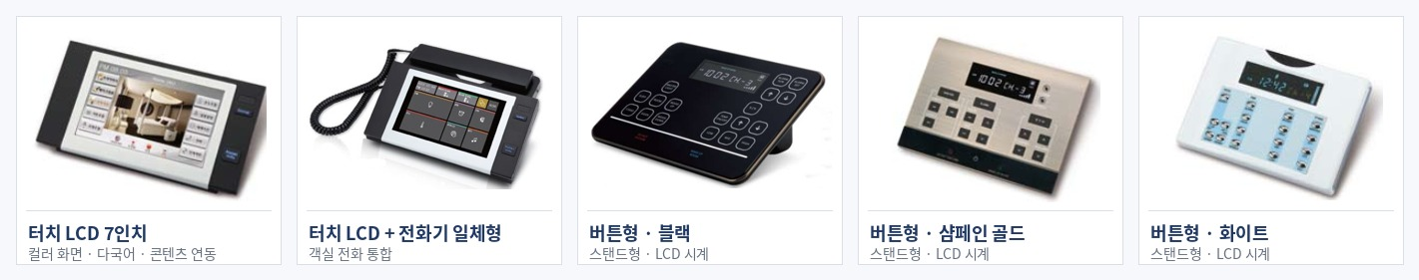
PRODUCT · 스위트 · VIP 객실
나이트테이블 — 5종
선택 사항
터치 LCD형은 조명 · 온도 · 알람 · 라디오에 더해 호텔 홍보 영상과 주변 안내 콘텐츠를 띄울 수 있습니다 (LAN 연결 시).
한국마이크로닉(주) · 5성급 호텔 객실관리 레퍼런스 · 제품 제안서

Slide 14
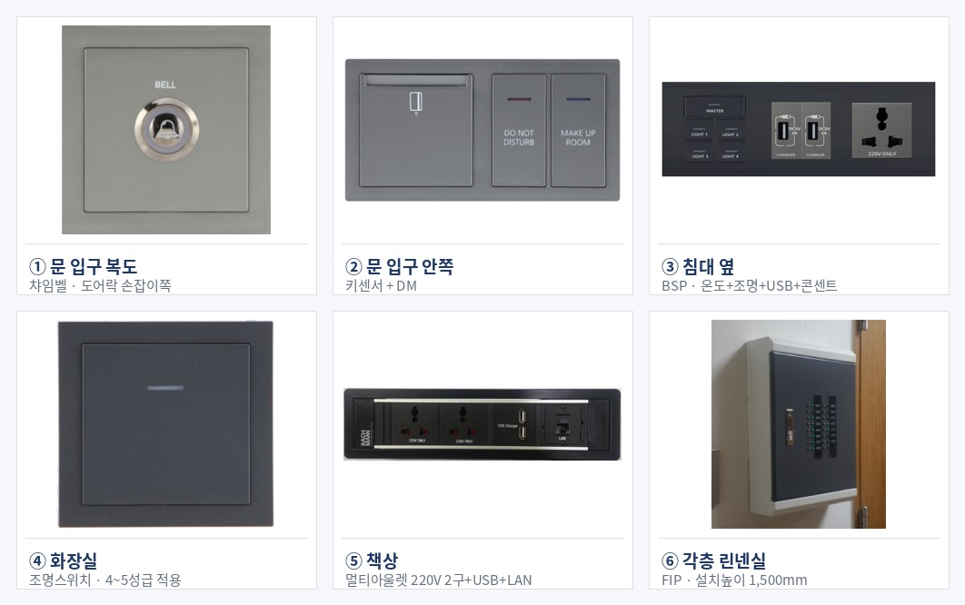
PRODUCT · 객실 기구물 배치
객실 어디에 무엇이 들어가는가
사진은 2000 시리즈 적용 사례입니다. 조명스위치 버튼 수는 전기 설계 확정 후 결정되며, 도면에는 L로 표기합니다.
한국마이크로닉(주) · 5성급 호텔 객실관리 레퍼런스 · 제품 제안서

Slide 15
PRODUCT · 당사 표준 제안
5성급 객실 표준 구성
객실 타입별 조정
1
문 입구 복도 — 챠임벨 (입구 인디케이터)
복도에서 보았을 때 도어락 손잡이쪽에 설치합니다.
2
문 입구 안쪽 — 키센서 + DM
4~5성급은 DO NOT DISTURB · MAKE UP ROOM 표시를 포함합니다.
3
침대 옆 — BSP 일체형
온도조절기 + 조명스위치 + USB 충전 + 유니버셜 콘센트를 한 판으로 구성합니다.
4
화장실 — 조명스위치
4~5성급은 객실관리에서 시행합니다. 주거약자실은 비상호출 버튼과 방문자 알림램프를 추가합니다.
5
베란다 — 조명스위치 별도
베란다가 있는 객실은 베란다 문 옆에 스위치를 별도로 설치합니다.
6
책상 — 멀티아울렛
유니버셜 콘센트 + 220V 콘센트 2구 + USB 충전으로 구성합니다.
확인 · 협의 사항
조명스위치 버튼 수(구수)는 전기 설계가 확정되어야 정해집니다. 그 전까지 도면에는 L로 표기합니다.
거실이 있는 스위트 객실은 거실 입구에 온도조절기 + 조명스위치를 추가합니다.
FIP는 각층 린넨실에 1대, 운영 PC는 방재실에 1대를 기준으로 합니다.
한국마이크로닉(주) · 5성급 호텔 객실관리 레퍼런스 · 제품 제안서

Slide 16
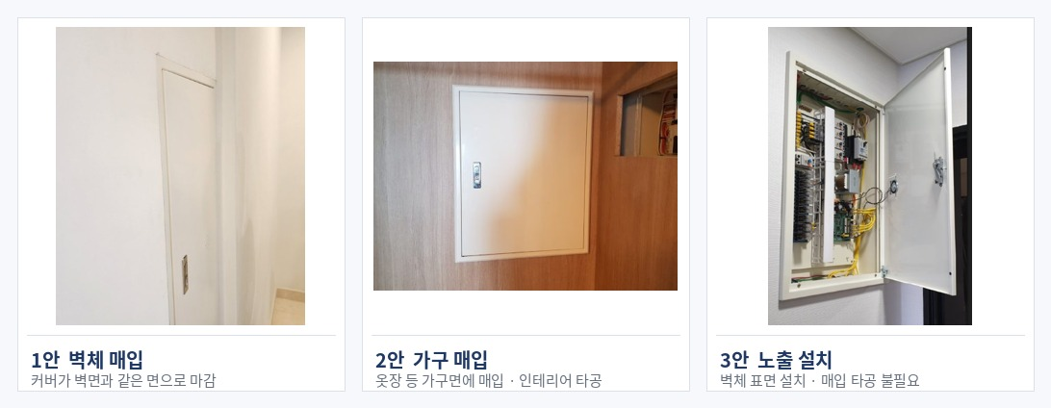
PRODUCT · 외함 마감 선택
CB 제어분전함 마감 — 3안
외함 표준 규격 400 × 700 × 100mm, 객실 출입문 뒤 설치가 기준입니다. 마감 방식에 따라 인테리어 타공 범위와 외함 납품 시기가 달라집니다.
한국마이크로닉(주) · 5성급 호텔 객실관리 레퍼런스 · 제품 제안서

Slide 17
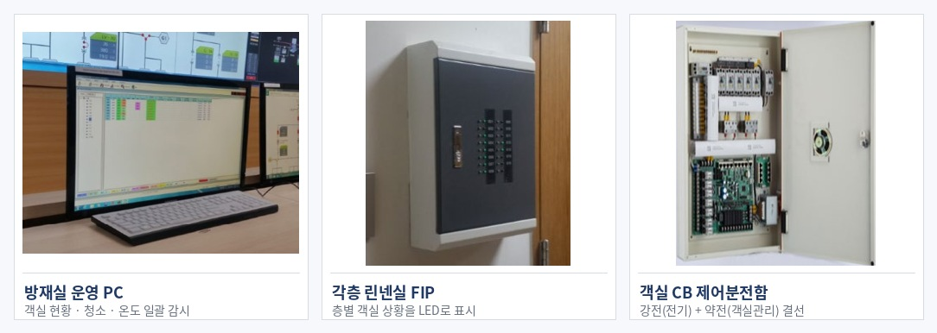
PRODUCT · 방재실 · 린넨실 · 객실
시스템은 이렇게 연결됩니다
방재실 운영 PC ↔ 각층 린넨실 FIP ↔ 객실 CB 제어분전함이 통신으로 연결되어 객실 현황 · 청소 상태 · 온도를 한 화면에서 관리합니다.
한국마이크로닉(주) · 5성급 호텔 객실관리 레퍼런스 · 제품 제안서

Slide 18
SCHEDULE · 공사 단계와 결정 시점
언제까지 정해 주셔야 하는가
준공일 역산
1
① 계열 · 색상 결정 — 지금
이것이 정해져야 아래 모든 단계가 시작됩니다.
2
② CB 외함 제작 · 납품 — 제작 2주
골조 · 석고 공정 전에 현장에 들어가야 합니다.
3
③ CB 제어분전함 제작 · 설치 — 제작 2개월
외함 설치 후 속판을 넣고, 전기에서 강전 · 당사에서 약전을 결선합니다.
4
④ 기구물 제작 — 1개월 반 ~ 2개월
색상 · 각인이 확정되어야 착수합니다. 당사는 작업의뢰서 승인 후 제작에 들어갑니다.
5
⑤ 기구물 설치 — 벽지 · 페인트 완료 후 1주
마감이 끝난 면에 설치합니다. 건축 공정과 맞물립니다.
6
⑥ 시운전 — 전원 투입 후 1주
전 객실 동작 확인 후 하자 목록을 작성하여 제출합니다.
확인 · 협의 사항
회신이 늦어지면 ④ 기구물 제작이 밀리고, ⑤ 설치와 ⑥ 시운전이 함께 지연됩니다.
위 소요 기간은 당사 표준이며, 객실 수와 사양에 따라 달라질 수 있습니다.
준공일을 알려 주시면 단계별 착수 기한을 역산하여 제출하겠습니다.
한국마이크로닉(주) · 5성급 호텔 객실관리 레퍼런스 · 제품 제안서

Slide 19
협의 회신란
선택하여 회신하여 주십시오
당사 의견은 권장안입니다. 귀사 회신란에 원하시는 내용을 적어 회신하여 주시기 바랍니다.
협의 항목 | 당사 의견 | 귀사 회신
기구물 계열 | 10000 시리즈(알루미늄) 또는 2000 시리즈(ABS 유럽형)
기구물 색상 | 인테리어 마감재 확정 후 색상 샘플 제출 · 지정색 제작
침대 옆 패널 (BSP) | 온도 + 조명 4구 + USB 2구 + 유니버셜 콘센트
나이트테이블 | 스위트 · VIP 객실에 한해 터치 LCD형 적용 검토
CB 외함 마감 | 벽체 매입형 (커버가 벽면과 같은 면)
화장실 · 베란다 | 화장실 조명스위치는 객실관리 시행, 베란다는 문 옆 별도 설치
준공 예정일 | 알려 주시면 단계별 착수 기한을 역산하여 제출하겠습니다
회신이 지연되면 기구물 제작 착수가 늦어져, 벽지 · 페인트 완료 후 설치 일정에 영향이 있습니다.
한국마이크로닉(주) · 5성급 호텔 객실관리 레퍼런스 · 제품 제안서

Slide 20
협의 요청 사항
당사는 객실관리 시스템의 설계 · 제작 · 설치 · 약전 결선 · 시운전 · A/S를 직접 수행합니다.
1
적용 계열과 색상을 회신하여 주시기 바랍니다.
회신 즉시 실물 샘플과 견적서 · 특기시방서를 제출하겠습니다.
2
단위세대 평면도를 제공하여 주시기 바랍니다.
객실 타입별 기구물 배치도와 예상 수량표를 작성하여 제출하겠습니다.
3
현장 견학 · 실물 확인을 지원하겠습니다.
운영 중인 인근 5성급 호텔 현장 견학과 실물 샘플 제시가 가능합니다.
문의 | 한국마이크로닉(주) 배성윤 차장 · www.micronic.co.kr

